Slide 1
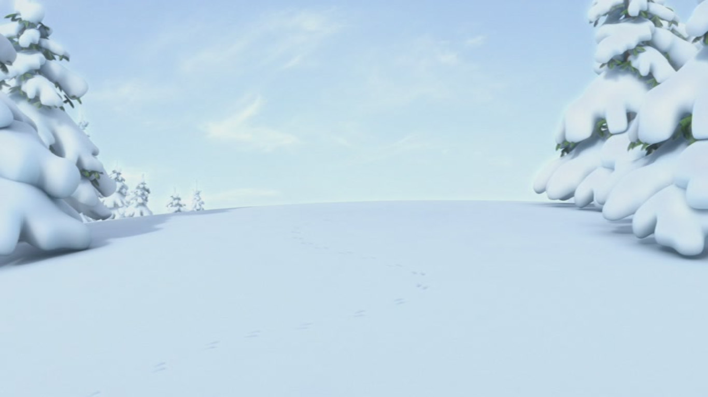
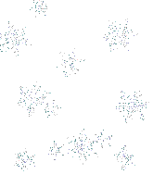
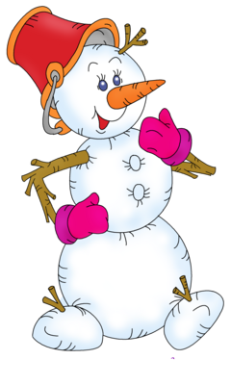
ЛІПИМО СНІГОВИКА
РАХУНОК
В МЕЖАХ 10
Старт
Марченко Лариса Володимирівна,
вчитель початкових класів, м.Київ

Slide 2



6
9-3
5+2
5-1
8-4
3+3
4+2

Slide 3
8
9-1
5+5
9-3
8-2
3+5
4+4

Slide 4
10
5+5
5+4
8+2
9-0
5-1
6+4

Slide 5
7
9-2
5+1
5-1
8-4
5+2
3+4

Slide 6
1
5+2
9-8
1-1
1+0
8-4
4-3

Slide 7
5
8-3
0+3
5-1
9-4
3+2
8-4

Slide 8
0
9-9
5+0
5-0
8-0
3-3
0+0

Slide 9
2
1+2
9-7
5-4
9-6
5-3
2-0

Slide 10
4
9-5
5+0
8-3
5-2
6-2
4+0

Slide 11
8
9-1
5+2
4+4
8-4
3+5
5-1

Slide 12
5
7-2
6+2
5-1
7-4
3+2
4+1

Slide 13
ВИКОРИСТАНО ІНТЕРНЕТ-РЕСУРС

